Slide 1





COMUNE DI MONTEPULCIANO
“Piccoli pastai crescono”
Mercoledì 03 Giugno 2026
Laboratorio per bambini e genitori in cucina…
Un viaggio tra le mani in pasta, riscoprendo i sapori della tradizione Toscana!
Laboratorio "Piccoli pastai crescono"
Montepulciano & Vivenda SpA

Slide 2
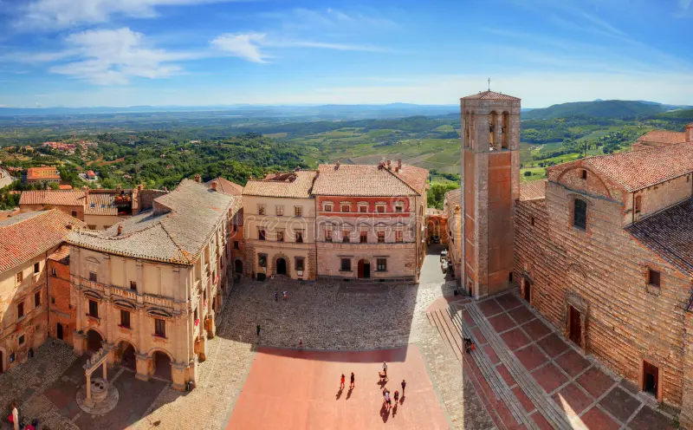

Un'Iniziativa di Comunità
Il Comune di Montepulciano, in stretta sinergia con Vivenda SpA, promuove un momento speciale di incontro e convivialità intergenerazionale.
Nelle scuole e negli spazi del nostro territorio, valorizziamo la cucina non solo come nutrimento, ma come potentissimo strumento educativo, di socializzazione e trasmissione della cultura rurale toscana.
I bambini e i genitori collaboreranno spalla a spalla, apprendendo la manualità, la pazienza e l'immenso valore degli ingredienti del territorio.
Slide 2: Introduzione al progetto
Comune di Montepulciano & Vivenda SpA

Slide 3




Il Programma del Pomeriggio
17:00
18:00
Rito dell'Appiciare
Lavorazione manuale di Pici e formatura degli Gnudi.
Assaggio e Convivialità
Tutti a tavola insieme per gustare le prelibatezze preparate.
16:50
17:45
Benvenuto e Mani in Pasta
Accoglienza, consegna delle postazioni e inizio dell'impasto.
In Cucina coi Cuochi
Il cuoco di Vivenda guiderà la cottura e la preparazione dei sughi d'accompagnamento.
Slide 3: Scaletta delle attività
Comune di Montepulciano & Vivenda SpA

Slide 4
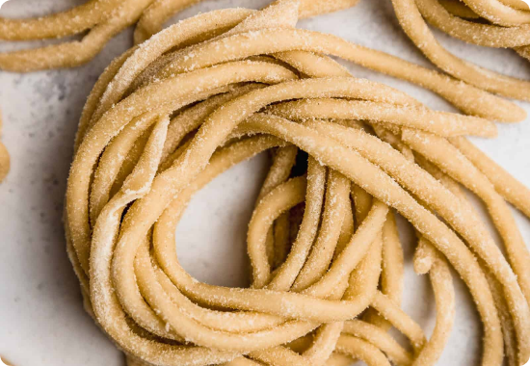
I Pici: L'Arte dell'Appiciare
I pici toscani sono gli antenati degli spaghetti: una pasta rustica fatta rigorosamente a mano, simbolo della cucina contadina senese e della Val d'Orcia.
Il gesto fondamentale è l'"appiciare": tirare la pasta sulla spianatoia con il palmo delle mani fino a formare uno spaghetto lungo, spesso e morbido.
Slide 4: Focus sui Pici toscani
Comune di Montepulciano & Vivenda SpA

Slide 5

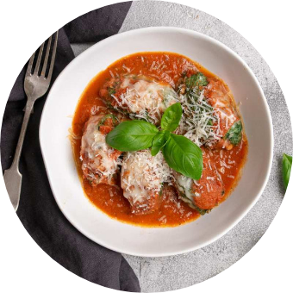
Gli Gnudi: Leggeri e Saporiti
Gli Gnudi (che in dialetto toscano significa letteralmente "nudi") sono deliziosi bocconcini composti dal ripieno del classico raviolo, ma preparati senza la sfoglia esterna di pasta.
L'impasto combina la freschezza e morbidezza della ricotta locale con gli spinaci freschi, legati da una spolverata di parmigiano, uova e pochissima farina.
I piccoli pastai giocheranno a creare delle piccole sfere perfette, rotolandole delicatamente nella semola per dar loro la consistenza ideale prima della cottura.
Slide 5: Focus sugli Gnudi toscani
Comune di Montepulciano & Vivenda SpA

Slide 6
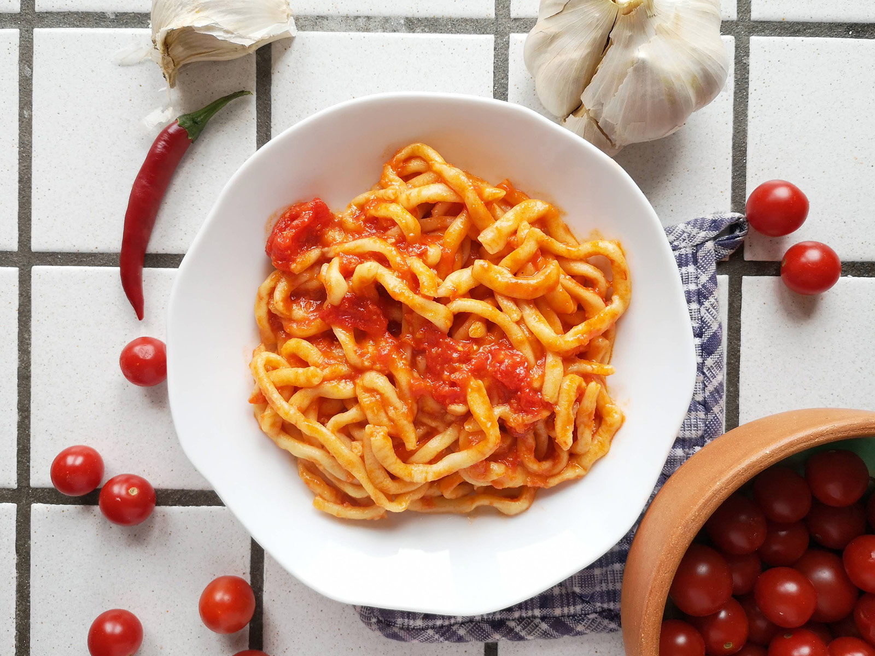
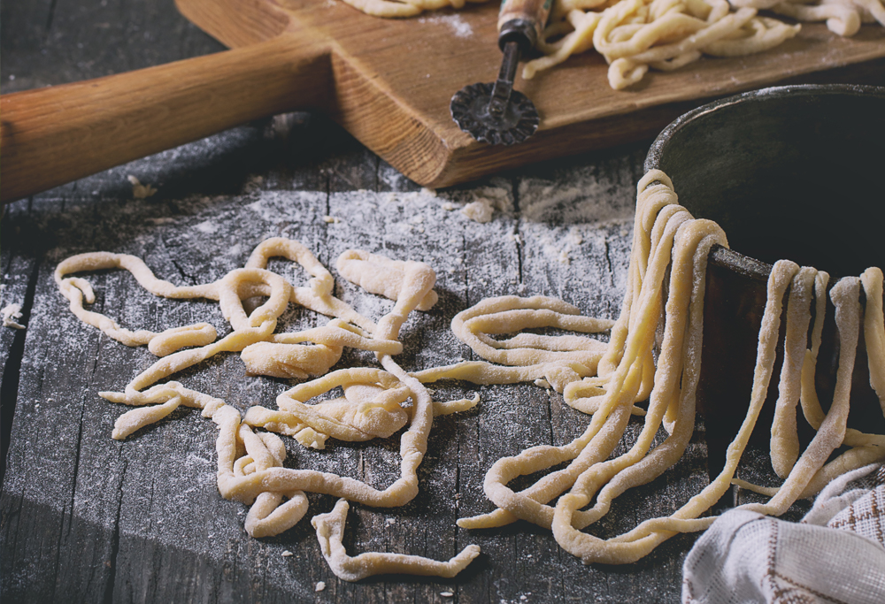
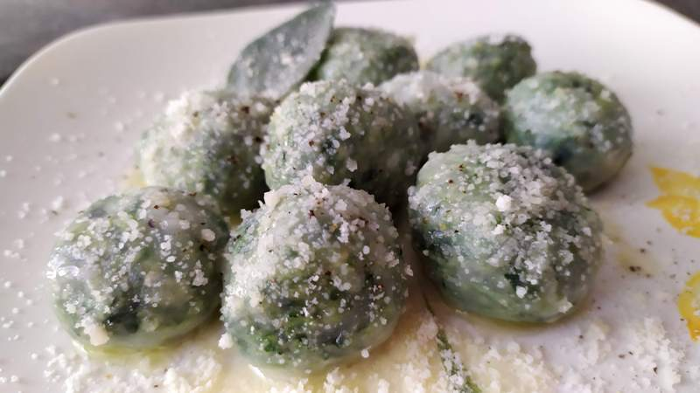
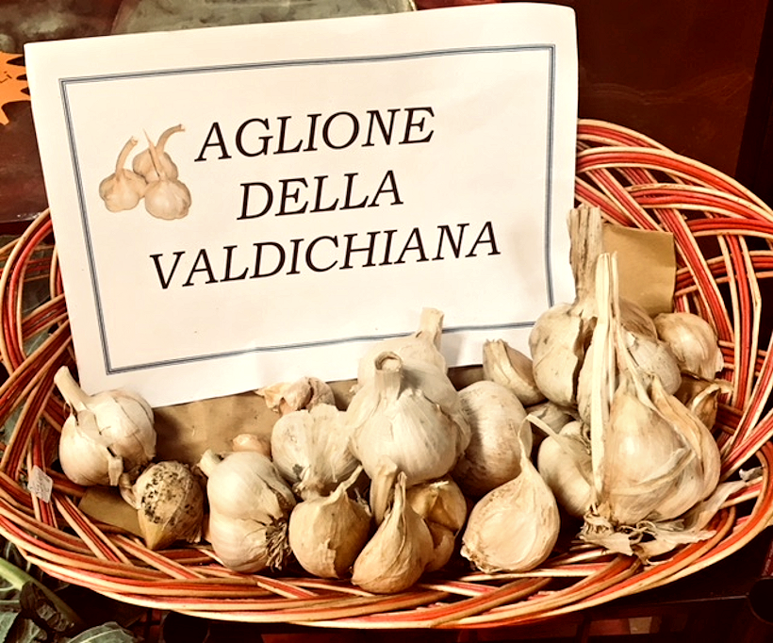
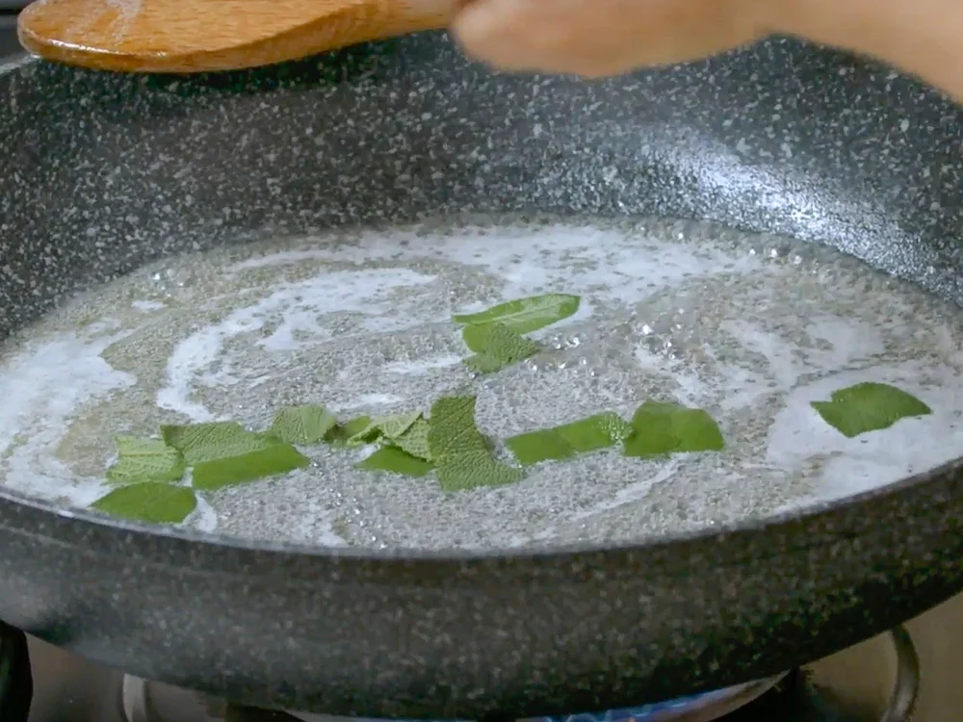
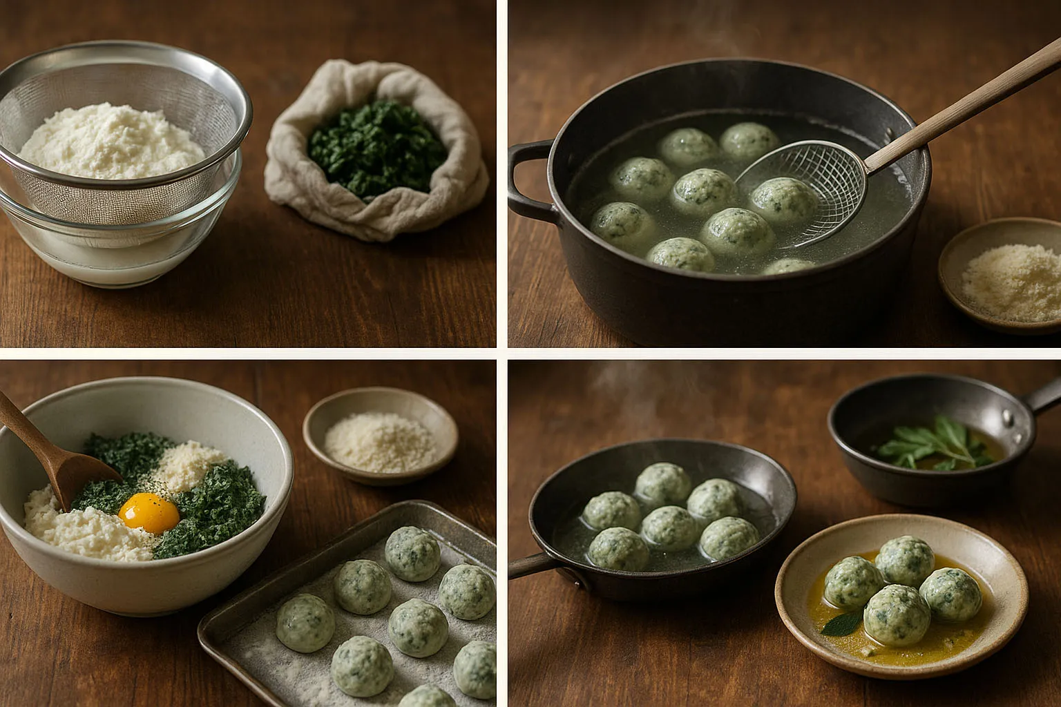
I Condimenti e la Tavola
Terminata la preparazione della pasta alle ore 18:00, passeremo ai fuochi per condire le creazioni con due capisaldi toscani:
Sugo all'Aglione (per i Pici)
Sugo di pomodoro arricchito dall'Aglione della Valdichiana, un aglio gigante dal sapore dolcissimo e ad alta digeribilità, privo di allicina.
Burro e Salvia freschi (per gli Gnudi)
Il condimento perfetto per esaltare il ripieno setoso di ricotta e spinaci, sprigionando profumi freschi del giardino aromatico.
Slide 6: I condimenti

Slide 7





Gli Obiettivi Educativi
Manualità e Gioco
Cultura Locale
Tempo in Famiglia
Stendere la pasta e modellare gli gnudi stimola la motricità fine e l'espressione sensoriale dei bambini.
Insegniamo il valore della filiera corta e l'origine dei prodotti tipici toscani d'eccellenza.
Un momento disteso per genitori e figli, cooperando insieme lontano dai display digitali.
Slide 7: Valori del laboratorio
Comune di Montepulciano & Vivenda SpA

Slide 8

Pronti ad impastare?
Comune di Montepulciano - Assessorato all'Istruzione
Vivenda SpA - Azienda di Ristorazione della mensa Scolastica
L'evento si terrà nel pieno rispetto delle norme igienico-sanitarie.
«Cucinare con amore per crescere in armonia.»
Vi aspettiamo!!!
Slide 8: Saluti finali
Piccoli pastai crescono 2026

